Slide 1

Slide 1
פפס"יום כלכלי
מודל בלאק ושולס – זאת רק ההתחלה
רועי זהר, מחזור מ'
חונך: פלג עמנואל
מפק"צ: רוני קופול

Slide 2
מה עשיתי?
1. חלק בסיסי
מימוש המודל של בלאק ושולס
2. בעיות במודל
הנחות של מודל בלאק ושולס והשלכותיהן
3. הכללת המודל
מימוש מודל Heston ותוצאות

Slide 3

2. הנחות יסוד
הנחה מרכזית: בלאק ושולס מניחים תנודתיות קבועה σ

Slide 4

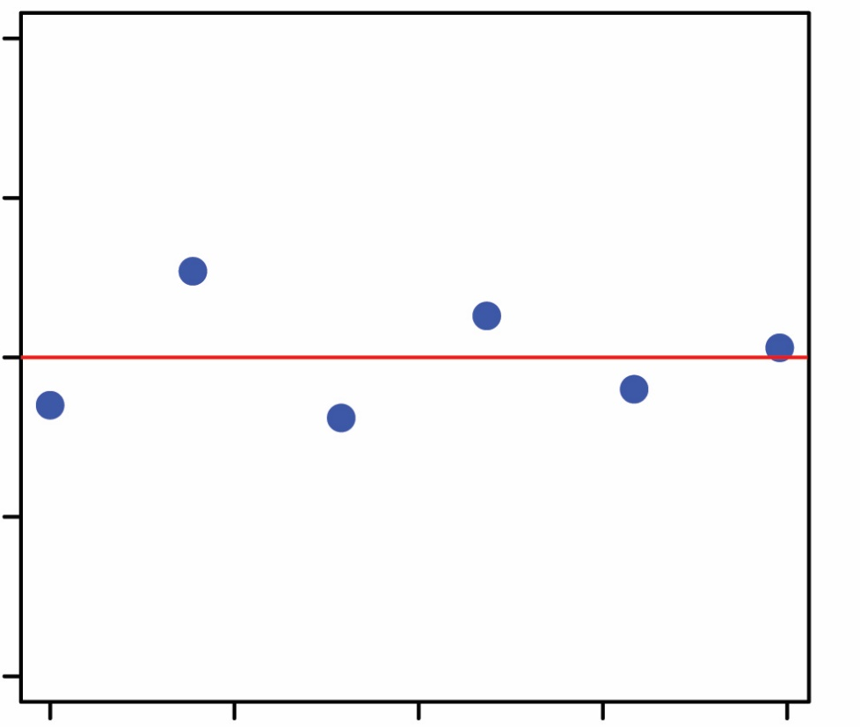
2. בעיות במודל – בדיקת המודל
Volatility
Strike Price K

Slide 5
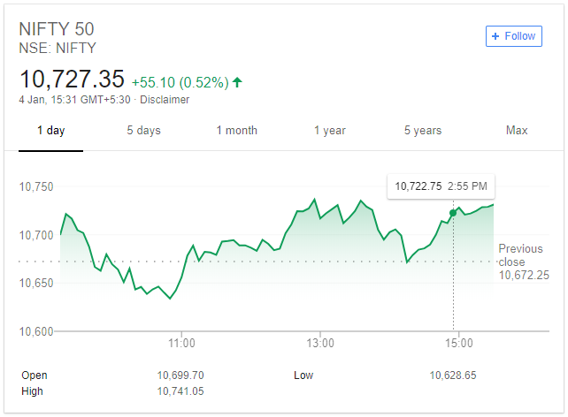
2. בעיות במודל – בדיקת המודל
לקחתי מחירי אופציות של מדד NIFTY 50
הסקתי מתוך כל אחד מהם מהי התנודתיות של המדד – Implied Volatility

Slide 6
2. בעיות במודל – Implied Volatility
σ
σ, r, T, K, S0
Black & Scholes
Black & Scholes
r, T,
K, S0
Newton- Raphson Method!
C
C

Slide 7
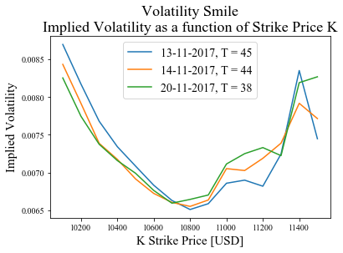
2. בעיות במודל – Volatility Smile

Slide 8
3. הכללת המודל
מודל Black & Scholes לא מתאר את השוק בצורה טובה
צריך להכליל את המודל עם עוד דרגות חופש

Slide 9
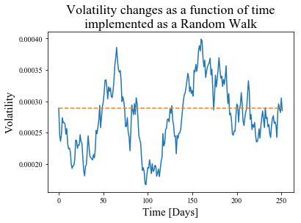
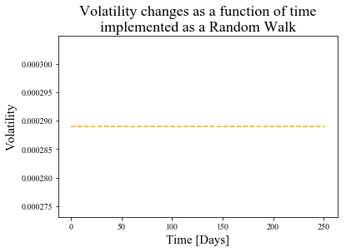
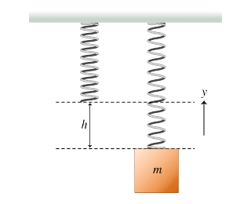
3. הכללת המודל – מידול התנודתיות

Slide 10


2. הכללת המודל – מודל Heston

Slide 11
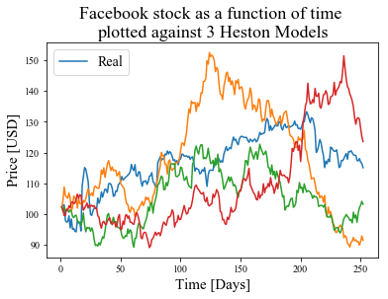
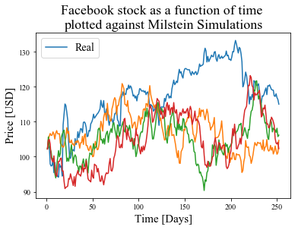
3. הכללת המודל – לא הרסנו כלום...

Slide 12
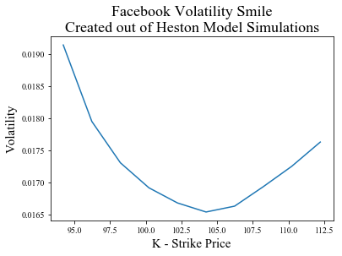
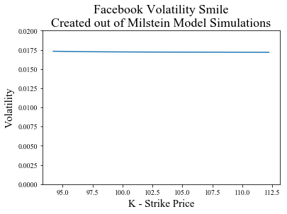
3. הכללת המודל – ...רק שיפרנו

Slide 13
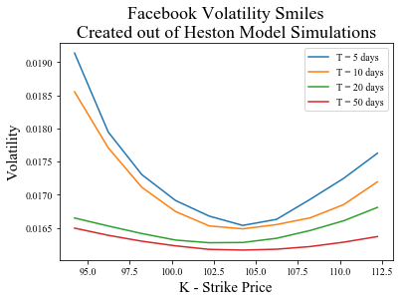
3. הכללת המודל – תופעה מעניינת
תופעה נוספת שגיליתי במודל Heston, היא הקשר בין השינוי בתנודתיות לבין תאריך התפוגה. פקיעה מתקרבת – תנודתיות גדלה.

Slide 14
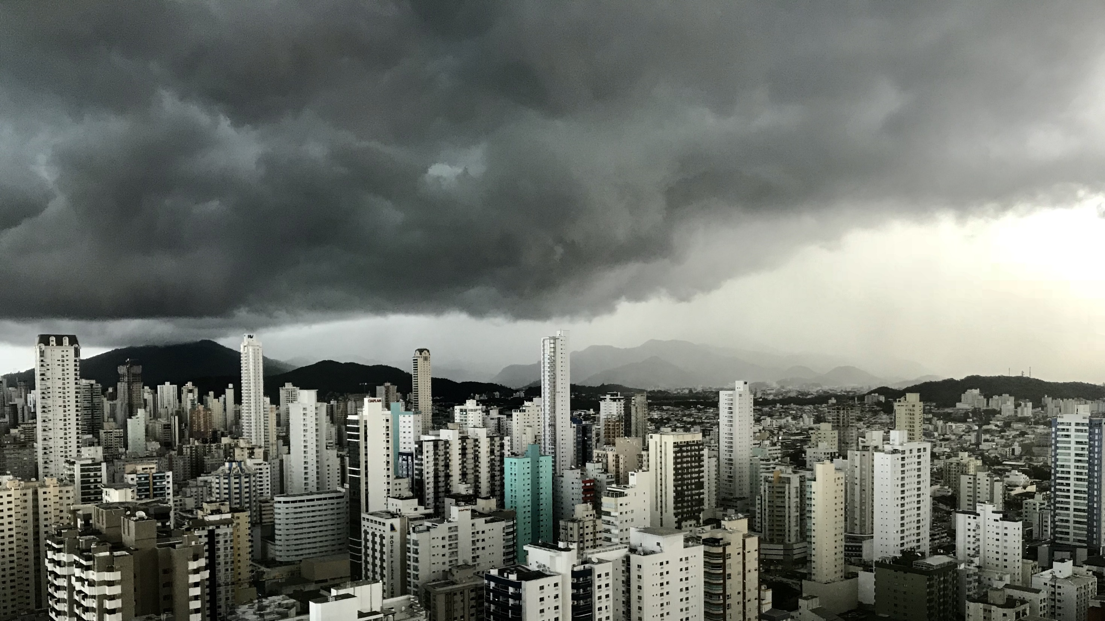
Slide 11
תודה על ההקשבה

